Slide 1
SOFTWARE PRIVATIVO
Nerea Castellanos
Sandra Fraile
Stoycho Ivanov
Julia Martínez
Gaspar Rodríguez

Slide 2
Introducción

Slide 3
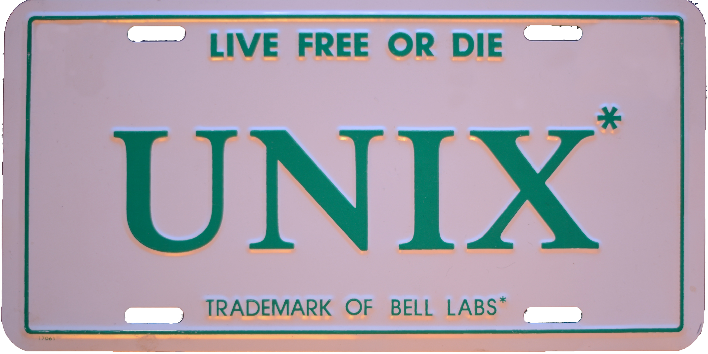
Origen
Años 60, laboratorios Bell proporcionaron el código fuente UNIX 1
Tiempo después comenzó a existir lo que
se conocer como software de
código cerrado.

Slide 4


Origen
1972 , cuando el gobierno de Estados Unidos obliga a IBM a distinguir entre software y hardware.
Dando lugar a los primeros intentos de cerrar el código de los programas.

Slide 5
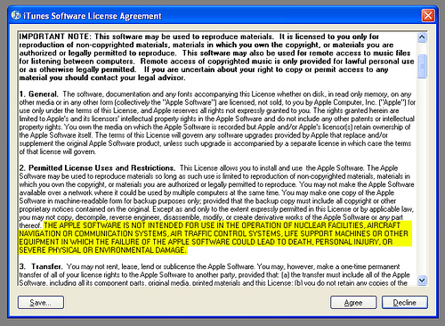
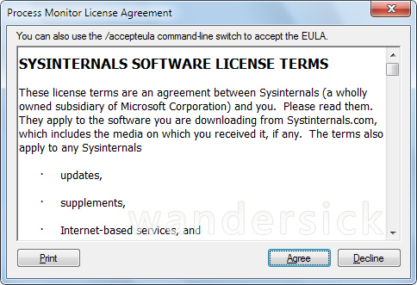
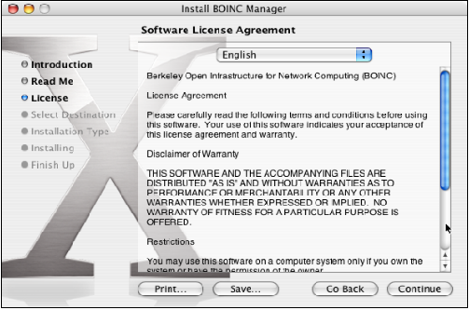
Origen
En esta década se crean las licencias de software propietario: hay que pagar por el derecho a uso.
EULA y Shrink-Wrap

Slide 6
Origen
EULA - End-user license agreement
Condiciones o limitaciones que debes aceptar para poder utilizar ese programa, aplicación, juego, producto, etc.

Slide 7
Origen
Shrink-Wrap
Control sobre la reproducción y distribución de copias del programa protegido, y como elementos que registren su decompilación y la exigibilidad de garantías por defectos del producto.

Slide 8
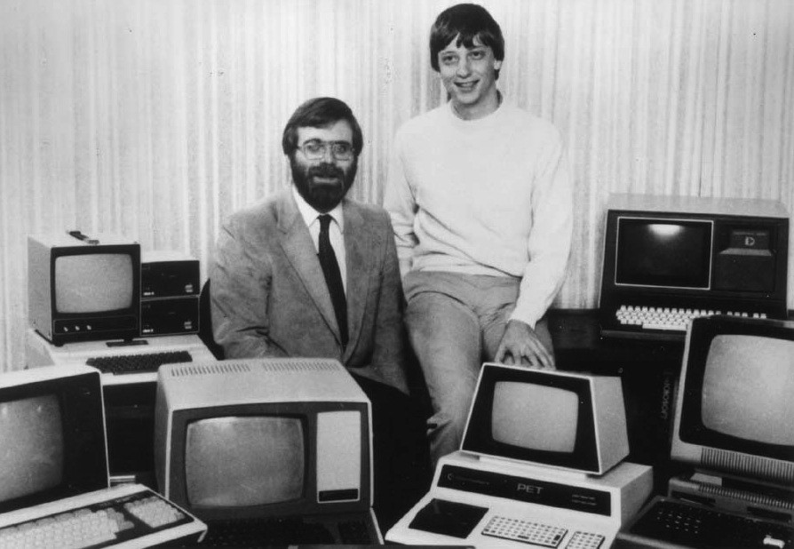
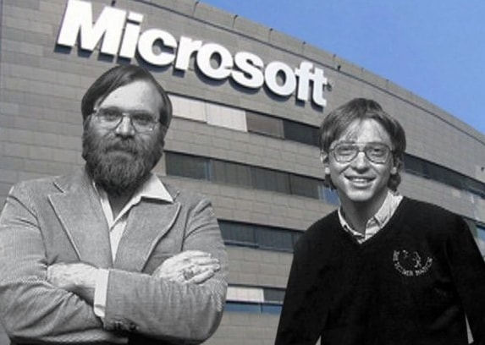
Origen
1975, Bill Gates y Paul Allen fundan Microsoft
Principal impulsor del software propietario

Slide 9
Tipos

Slide 10
Carácterísticas

Slide 11
Ventajas

Slide 12
Desventajas

Slide 13
Regulación

